Slide 1
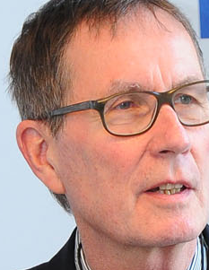
Eine Wissenschaftsklausel ist nötig und möglich
Der Vorschlag des Aktionsbündnisses Urheberrecht für Bildung und Wissenschaft http://www.urheberrechtsbuendnis.de
Rainer Kuhlen Sprecher des Aktionsbündnisses Urheberrecht für Bildung und Wissenschaft www.kuhlen.name
Auditorium des Grimm-Zentrums der HU zu Berlin 9. Mai 2014

Slide 2
Themen
„Echokammern des Zeitgeistes
Ein Paradigmenwechsel über eine Bildungs- und Wissenschaftsschranke
Die Klausel im Detail
Der Zweck der privilegierten Nutzung
Keine Einschränkung des Zwecks durch „geboten“
Integration der auf Forschung und Lehre/Lernen ausgerichteten Vermittlungseinrichtungen
Vergütungsfrei
Zugzwang

Slide 3
„Echokammern des Zeitgeistes“
Stimmen der kommerziellen Verwertung
Stimmen der freien Nutzung publizierten Wissens

Slide 4
„Echokammern des Zeitgeistes“
Angekommen in der Politik

Slide 5
„Echokammern des Zeitgeistes“
Es bewegt sich etwas – auch durch den BGH
„zur Veranschaulichung im Unterricht“
„zur Veranschaulichung des Unterrichts“
Der Sinn von § 52a sollte sein:
für nicht kommerzielle Zwecke von Lehr- und Lernprozessen an Bildungseinrichtungen

Slide 6
„Echokammern des Zeitgeistes“
Es bewegt sich etwas – auch durch den BGH
Landgericht, OLG: kein Speichern und Ausdrucken nach § 52a
BGH: Speichern und Ausdrucken kleiner Teile nach § 52a erlaubt
Der Sinn von § 52a sollte sein:
Drucken und Speichern für den persönlichen sollte generell erlaubt sein

Slide 7
Ein Paradigmenwechsel über eine Bildungs- und Wissenschaftsschranke
Bildungs- und Wissenschaftsklausel (Stand 28042014) (1) 1Zulässig ist die Vervielfältigung und öffentliche Zugänglichmachung eines veröffentlichten Werkes für nicht kommerzielle Zwecke a) wissenschaftlicher Forschung oder b) der Lehr- und Lernprozesse an Bildungseinrichtungen. 2Satz 1 gilt auch für Zwecke der Bestandserhaltung durch Einrichtungen wie öffentlich finanzierte Bibliotheken, Archive, Dokumentationen und Museen. 3Satz 1 gilt auch für die wissenschaftliche Forschung und Lehren und Lernen unterstützenden Leistungen von in Satz 2 erwähnten Vermittlungsinstitutionen.
(3)Vertragliche Regelungen, die Abs. 1 ausschließen oder einschränken, sind unwirksam.

Slide 8
Der Zweck der privilegierten Nutzung
für Zwecke wissenschaftlicher Forschung
Zwecke der Lehr- und Lernprozesse an Bildungseinrichtungen
wie im
European Copyright Code
„use for purposes of scientific research“ (Art. 5.2, b)
„use for educational purposes“ (Art. 5.3, b)

Slide 9
Keine Einschränkung des Zwecks durch „geboten“
Der BGH behauptet eine strikte Priorität der vertraglichen (Lizenz-)Vereinbarung gegenüber dem Recht einer Schrankenregelung
„geboten“ sei, wenn nicht „angeboten“. Oder: Nicht geboten, wenn angeboten.
Er hat „geboten“ auf eine Weise uminterpretiert, die durch die Texte der Normen und deren Begründungen nicht gedeckt ist und die das Aktionsbündnis für gänzlich unakzeptabel hält.

Slide 10
Integration der auf Forschung und Lehre/Lernen ausgerichteten Vermittlungseinrichtungen in die Klausel
für kulturbewahrende Leistungen wie Bestandserhaltung
für Vermittlungsleistungen, die direkt auf die Prozesse in der Forschung und der Lehre bzw. des Lernens bezogen sind

Slide 11
Vergütungsfrei - Vergütungsanspruch
Vergütungsanspruch über einen neuen 54er-Paragraphen einlösen
Geräteabgabe analog § 54a zu § 53 (Privatkopie)
oder
Vergütungsanspruch über einen Gesamtvertrag zwischen Ländern und Verwertungsgesellschaften, analog der Regelung der Nutzung in Schulen gemäß § 52a Abs.2

Slide 12
Vergütungsfrei
Im Open-Access-Paradigma wird die normale Verwertung die vergütungsfreie Nutzung sein
Öffentliche Hand vergütet schon jetzt angemessen mit ca. 600 Mio Euro/Jahr an Verlage
Vergütung schon über Geräteabgabe
Vergütung nach der Erfahrung mit der „Vergütungspleite“ bei § 52a kaum mach- oder durchsetzbar
Individuelle Datenerhebung und Abrechnung für Wissenschaftler und Lehrende nicht zumutbar
individuelle Abrechnung erzeugt negative Transparenz in sensiblen Bereichen von Bildung und Wissenschaft

Slide 13
Zugzwang
Der Deutsche Bundestag hatte im November 2012 die Bundesregierung aufgefordert , bis
„spätestens ein halbes Jahr vor Ablauf der Befristung des § 52a UrhG einen Gesetzentwurf vorzulegen, mit dem die befristete Sonderregelung des § 52a UrhG für Unterricht und Forschung in eine … neue einheitliche Wissenschaftsschranke überführt werden kann mit dem Ziel, Rechtssicherheit für alle Beteiligten zu schaffen.“
Da dieses Ziel kaum erreicht werden wird, ist eine weitere Verlängerung von § 52a unabdingbar – wie unzureichend die dort getroffenen Regelungen auch sind.

Slide 14
Vergleich - Durantaye - Aktionsbündnis
Die Studie zur Bildungs- und Wissenschaftsschranke von de la Durantaye (2014) hat einen hohen Informations- und Argumentationswert.
Der in der Studie angegebene Entwurf einer Bildungs- und Wissenschaftsschranke ist sehr nahe am Vorschlag des Aktionsbündnisses, berücksichtigt aber die in elektronischen Umgebungen entwickelten Bedürfnisse und Verhaltensformen in Bildung und Wissenschaft nur unzureichend.

Slide 15
Vergleich - Durantaye - Aktionsbündnis
Auch wenn es auf den ersten Blick so aussehen mag, dass beide Vorschläge (Durantaye/Aktionsbündnis) gänzlich verträglich miteinander sind – es gibt doch drei entscheidende Differenzen:
Das Aktionsbündnis trägt weder den Vorrang des kommerziellen Lizenzangebots mit, weil dies eine Klausel aushebeln würde
noch sieht das Aktionsbündnis die Notwendigkeit im Rahmen der Klausel einen Vergütungsanspruch für die privilegierte, im öffentlichen Interesse stehende Nutzung für nicht kommerzielle Zwecke wissenschaftlicher Forschung und von Lehr- und Lernprozessen vorzusehen.
Eine individuelle Abrechnung jeder aktuellen Nutzung für Zwecke von Forschung und Lehr- und Lernprozessen hält das Aktionsbündnis für nicht zumutbar und auch nicht für machbar. Das Aktionsbündnis bevorzugt einen pauschalen Gesamtvertrag zwischen den Trägern der Wissenschafts- und Bildungseinrichtungen und Verwertungsgesellschaften.

Slide 16
Vergleich - Durantaye - Aktionsbündnis
Das Aktionsbündnis bevorzugt die Bezeichnung Bildungs- und Wissenschaftsklausel als allgemeines Rechtsprinzip für die (im Sinne von Open Access) freie Nutzung publizierten Wissens

Slide 17
Perspektiven – keine Utopie – aber ein langfristiges Ziel
Eine Bildungs- und Wissenschaftsklausel kann nicht durch selbstreferentielle Auslegung bestehender Gesetze, Verträge oder Richtlinien entstehen, sondern erfordert den Mut zu einem Paradigmenwechsel:
Nicht länger soll die (kommerzielle) Verwertung als der Normalfall des Umgangs mit Wissen und Information angesehen werden sondern als die Ausnahme gegenüber der (im Sinne von Open Access) freien Nutzung.
Damit bekommt der Dreistufentest auf jeder Stufe eine grundsätzlich neue Bedeutung.

Slide 18
Vielen Dank für Ihre Aufmerksamkeit und Ihr Interesse an einer Bildungs- und Wissenschaftsklausel
Folien und Volltext unter:
http://www.urheberrechtsbuendnis.de/
und
http://www.kuhlen.name/vortraege.html

Slide 19
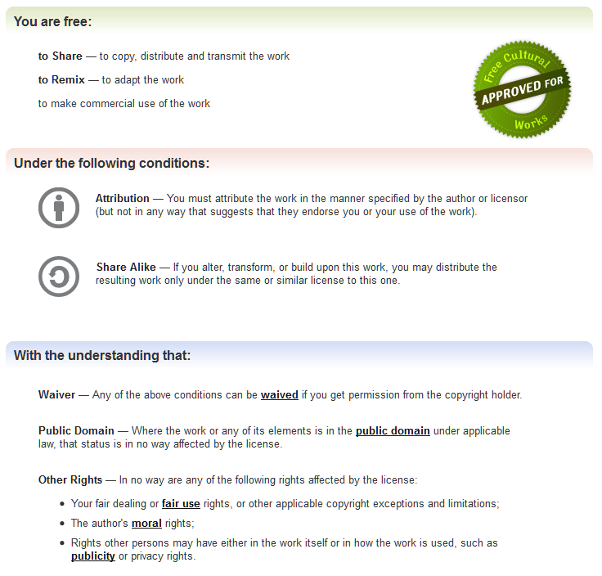
http://creativecommons.org/licenses/by-sa/3.0/
Notes:
19

